Slide 1
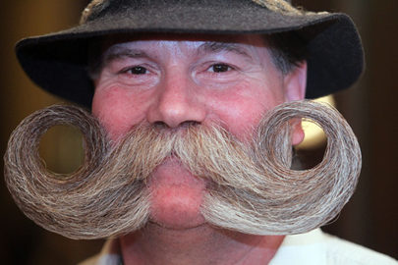
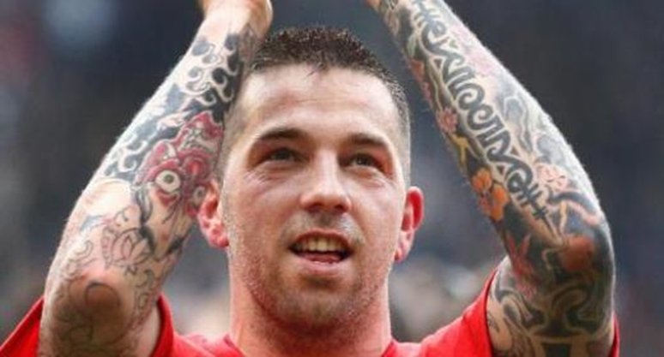
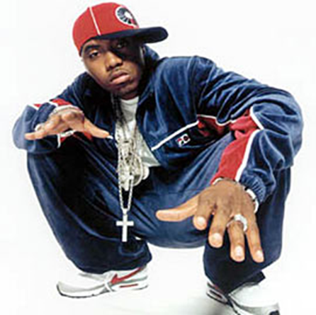
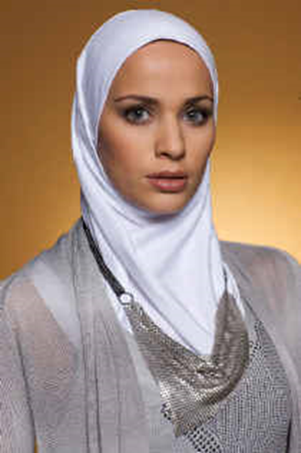
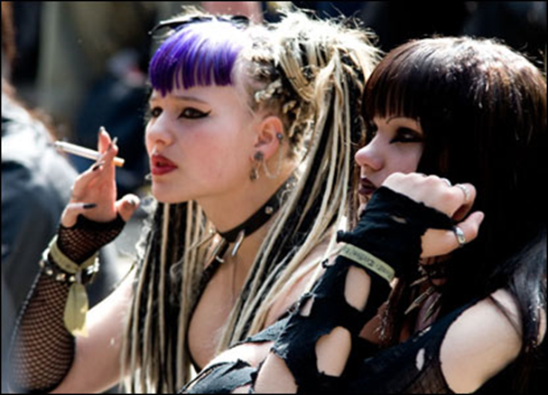
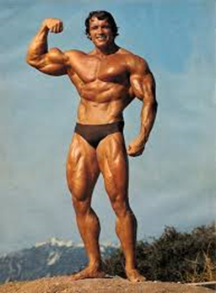
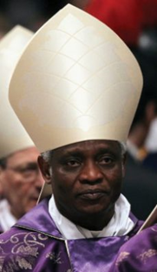
Inhaal programma
CKV Mavo

Slide 2
Wat is CKV- Culturele kunstzinnige vorming?
Alles is cultuur.
Beschaving.
De collectieve programmering van de geest die de ene groep mensen van een ander onderscheidt.
Kunst als uiting van cultuur.
Kijken naar kunst geeft inzicht in de cultuur.

Slide 3
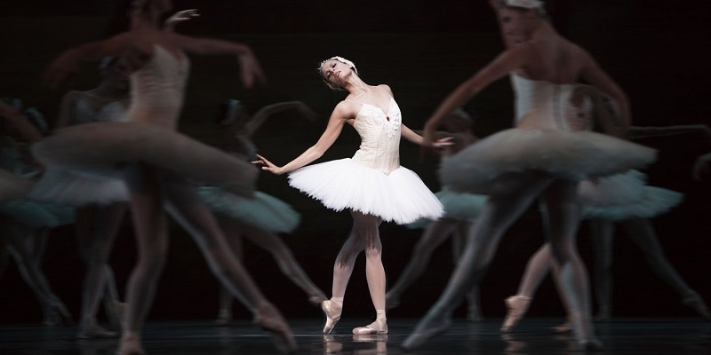
Het Zwanenmeer

Slide 4
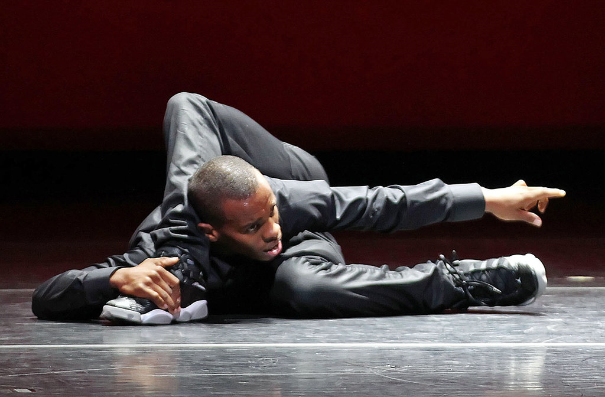
Charles ‘Lil Buck’Riley

Slide 5
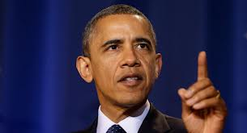
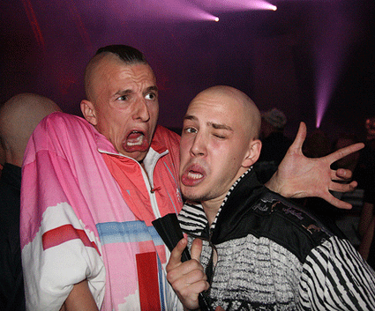
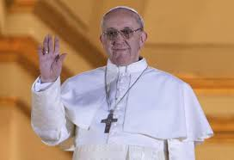
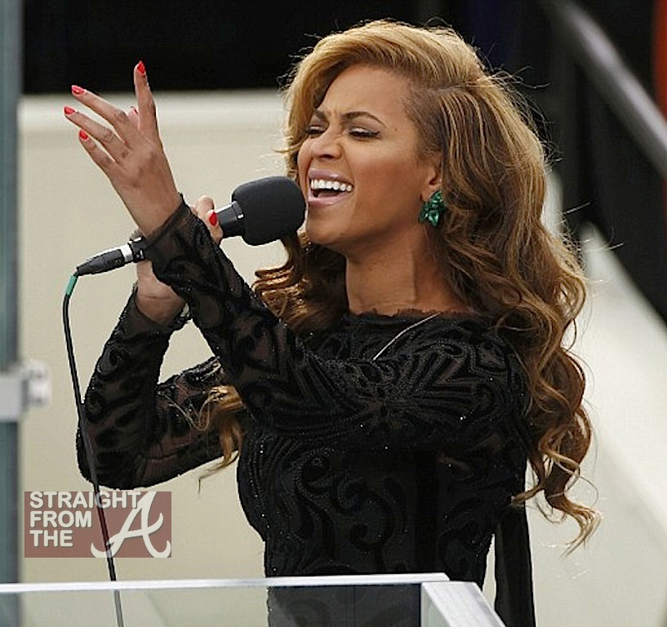
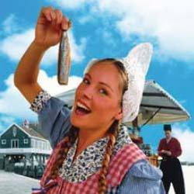
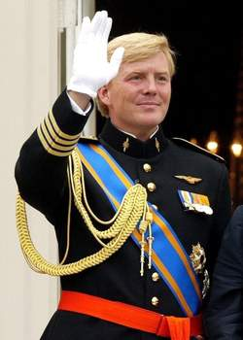
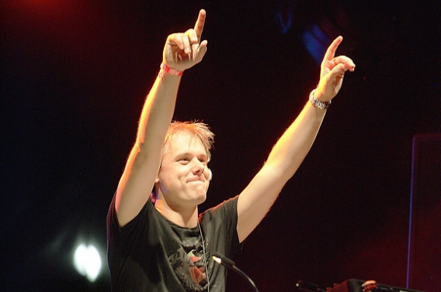
Cultuur?

Slide 6
Wat doe je bij CKV?
Ervaren en beleven.
De wereld om je heen op een andere manier gaan bekijken.
Voor je mening uitkomen.
Vaste denkpatronen doorbreken.
Gewoon leuk.

Slide 7
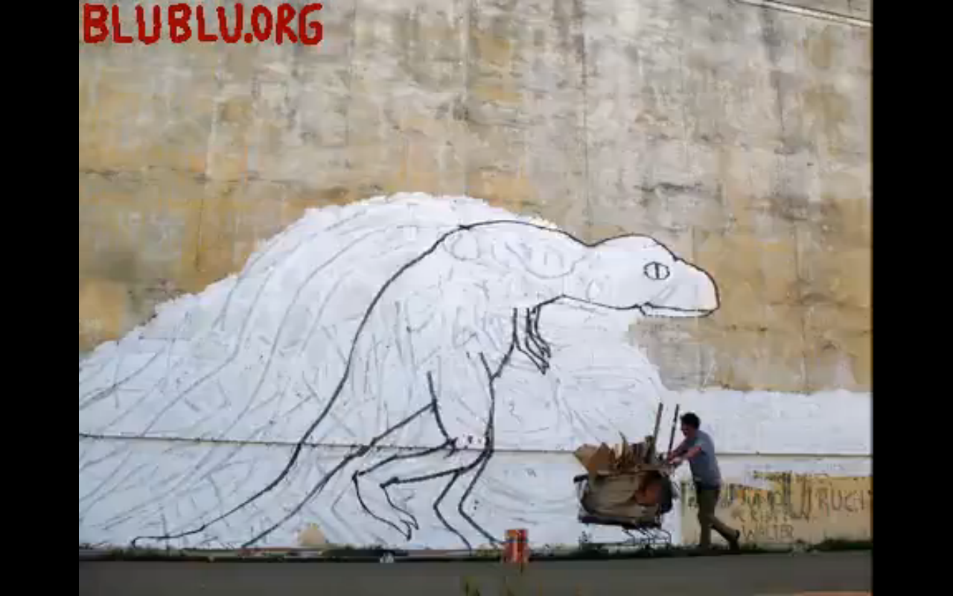
Big Bang Big Boom

Slide 8
Opdracht 1- autobiografie
Dit ben ik.
Maak een verslag waar je antwoord geeft op de vragen uit de volgende dia. Zorg voor een opmaak met afbeeldingen die passen bij je verslag. Laat het er mooi uitzien.
Print het verslag uit voor in je dossier.

Slide 9
Ben je wel eens in een museum geweest? Welk museum is je het meeste bijgebleven?
Heb je wel eens een toneel of dansvoorstelling bezocht? Zo ja wat vond je ervan? En zo nee, waarom niet?
Ben je wel eens naar een concert geweest ? Wat voor soort muziek? En waarom ging je er heen?
Welke muziek luister je het liefst?
Welke muzieksoort ken je eigenlijk niet? Zoek er iets van op en geef een onderbouwde mening. Verwerk de bron in je verslag.
Welke film heeft het afgelopen jaar de meeste indruk op je gemaakt en waarom?
Is er in jou familie of omgeving een kunstvorm die je beoefend?
Speel je een instrument? Welke instrument zou je graag willen kunnen bespelen als je kon kiezen?
Kies een beeldend kunstwerk wat je geweldig mooi vindt. Verklaar dit en voeg een afbeelding toe aan je verslag.
Lees je wel eens poëzie? Kies een gedicht of stuk poëzie wat je aanspreekt en voeg het toe aan je verslag. Verklaar waarom je het zo bijzonder vindt.
Heb je ooit iets gemaakt of gedaan met kunst waar je trots op bent. En wat is/was dat dan?
Wat is volgens jou de functie van kunst in de samenleving?
En als laatste: maak een kunstwerk wat jou vertegenwoordigt op dit moment. Maak er een afbeelding van en verwerk dit in je verslag. Leg het uit!

Slide 10
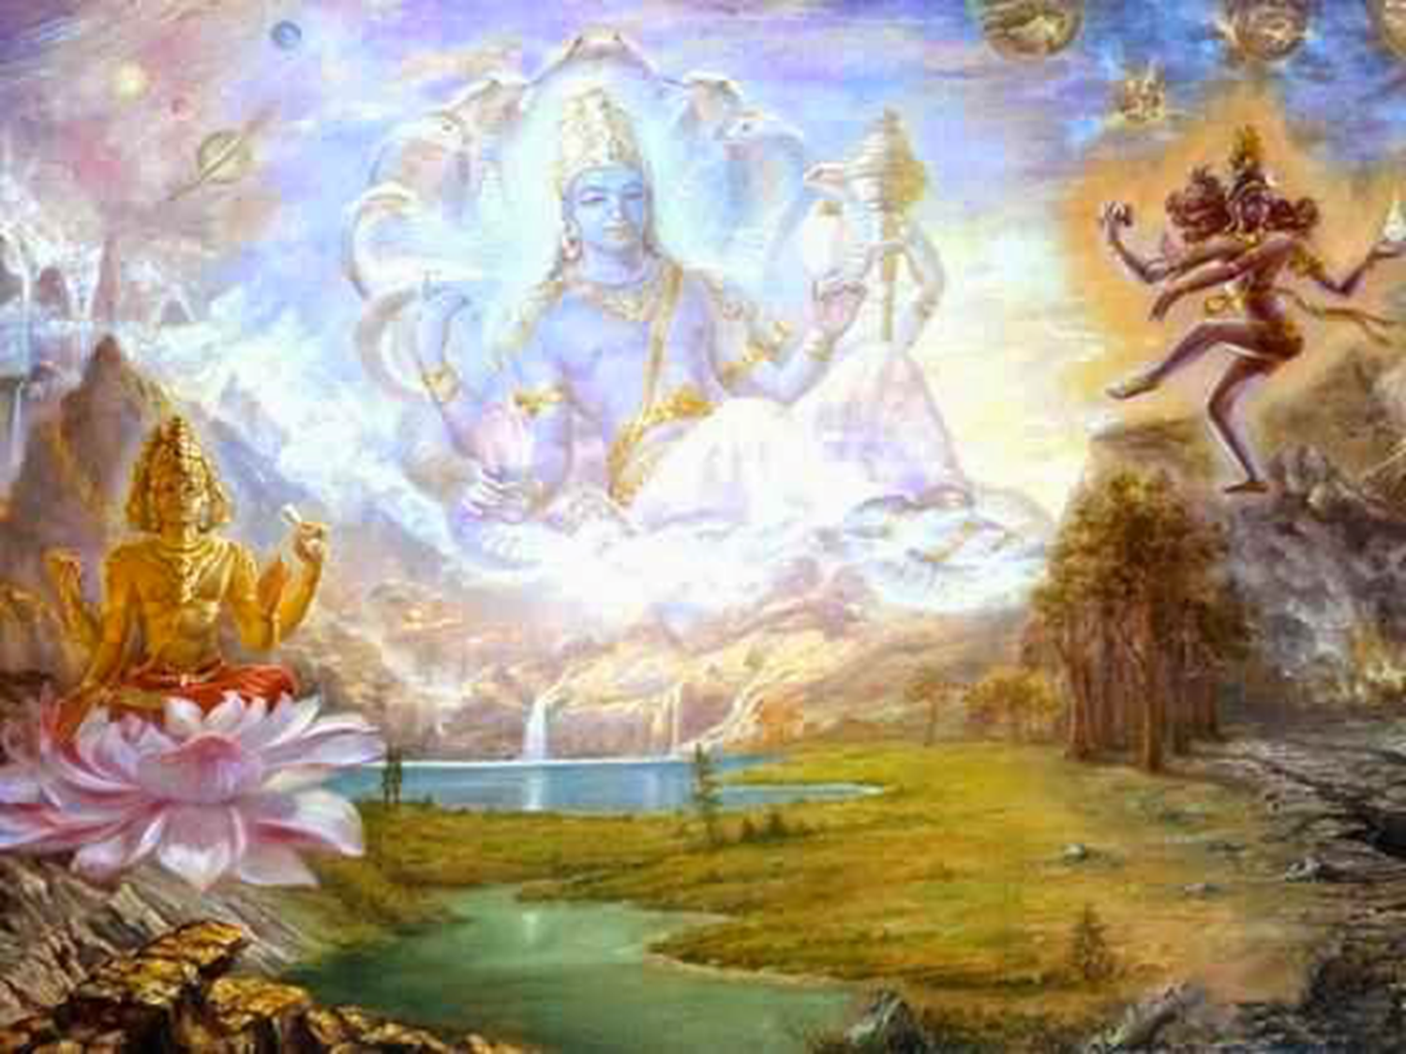
Opdracht 2- Utopia

Slide 11
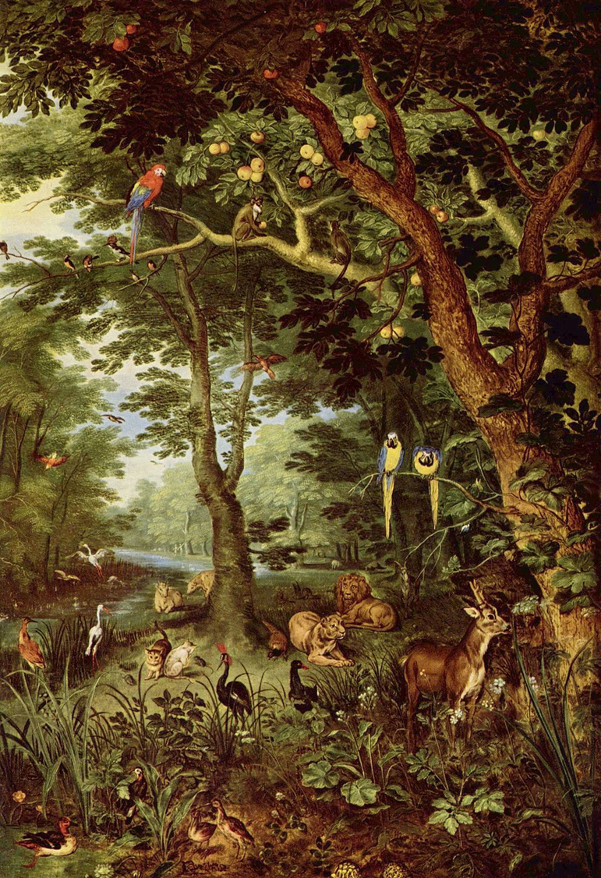
Het paradijs
Hof van Eden- Adam en Eva
Berg Meroe
Berg penglai
Indra-loka
Geen pijn , verdriet, honger en voor altijd jong blijven
In alle culturen droomt men van een gelukkig land, waar mensen ooit verbleven, en waar ze misschien ooit zullen terugkeren.

Slide 12
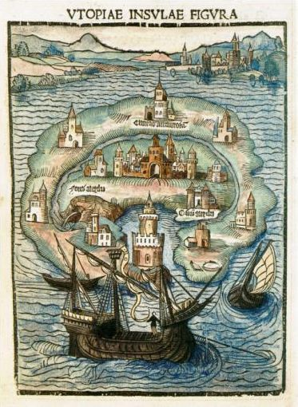
Utopia: ou (niet) topos (plaats) Thomas More (1516)
Een eiland met 54 steden en 6000 gezinnen per stad
Mensen werken 6 uur per dag
Rest van de tijd studeren, eten en slapen
Wetten gelden voor iedereen
Vrijheid van godsdienst

Slide 13
Creëer je eigen cultuur
Kies een probleem uit de huidige samenleving en bedenk een oplossing.
Waarom is het de perfecte samenleving?
Is er luxe? Waarom wel of niet?
Is er criminaliteit? Hoe lossen jullie dat op?
Welk geloof hebben de inwoners?
Hoe verdienen de mensen geld?
Waarom is iedereen gelukkig?
Maak er een geloofwaardig verhaal van. Het moet realistisch zijn, maar hopelijk een verbetering van onze wereld nu!
Je presenteert het idee na de vakantie in de klas!

Slide 14
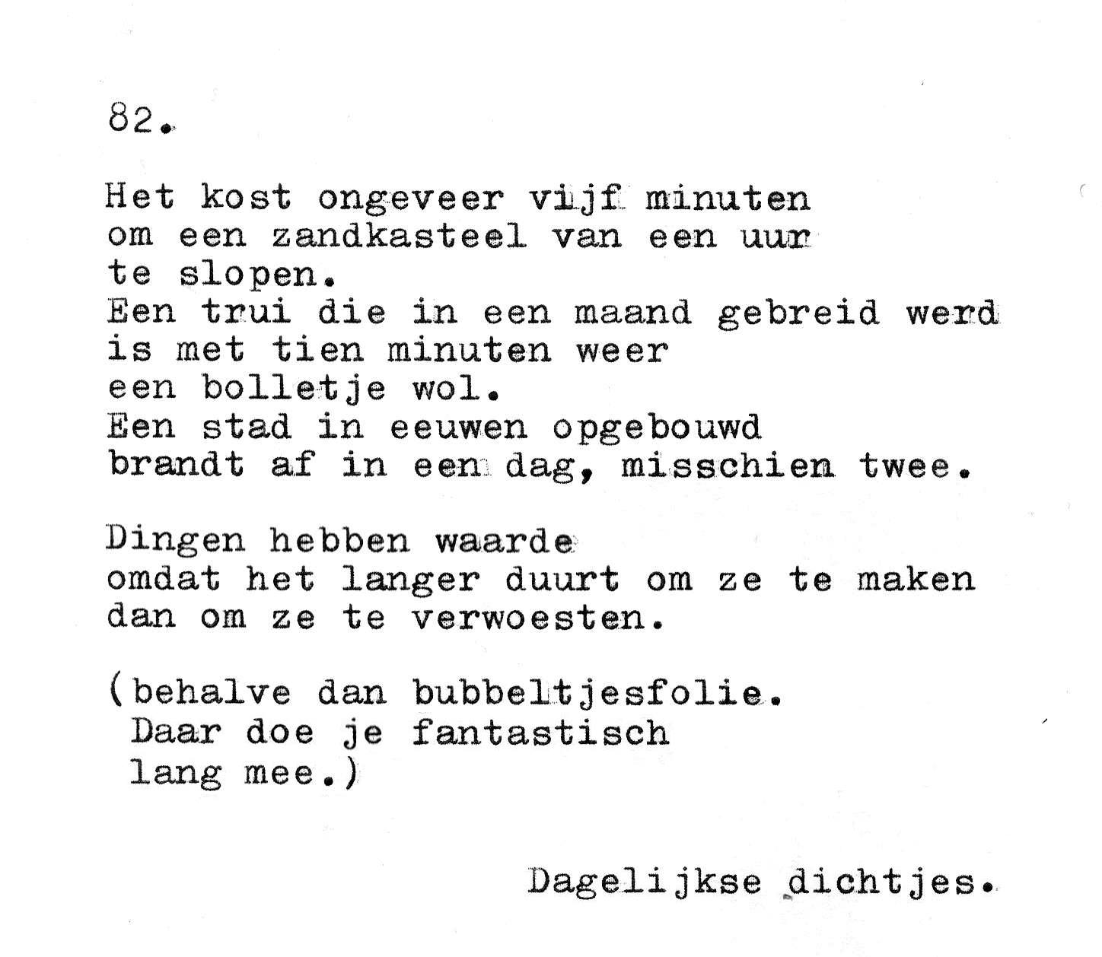
Opdracht 3-Poëzie/ muziek
Wat is de functie van poëzie?
https://www.youtube.com/watch?v=xuBVaI5xFw8&t=21s
Wat is beeldspraak?
https://www.youtube.com/watch?v=W7mQb01R-fE&t=61s
Voorbeeld 1:
https://www.youtube.com/watch?v=fZoMzWraS_c
Voorbeeld 2:
https://www.youtube.com/watch?v=cNMXSKfWfLQ

Slide 15
De opdracht:
Kies of je een gedicht of een songtekst wil schrijven
Schrijf minimaal een couplet en refrein bij een songtekst
Schrijf minimaal 14 regels bij een gedicht, gebruik beeldspraak en een bestaand rijmschema (google voor variaties!).
Werk het uit op de computer en voeg eventueel foto’s of tekeningen toe.
Als je het zingt of voordraagt voor de klas haal je sowieso hoger dan een 6 en maximaal een 10, als je het alleen schrijft kan je maximaal een 6 halen.
Je mag het ook vooraf opnemen en dan laten horen. En anders print je het uit om in te leveren.

Slide 16

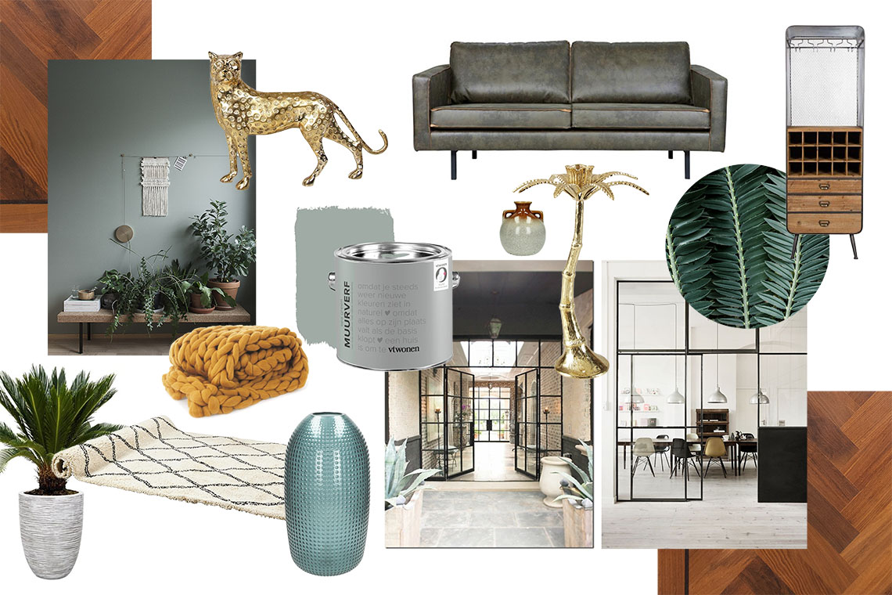
Opdracht 4- Moodboard

Slide 17
Maak een digitaal moodboard op A4 waar je een beeld geeft van je mode voorkeur.
Maak er een mooi geheel van en schrijf er een korte toelichting bij.
-Is kleding belangrijk voor jou?
-Welke merken vindt je mooi?
-Op welke manier uit je, je zelf via kleding?
-Is het belangrijk dat kleding duurzaam is?

Slide 18
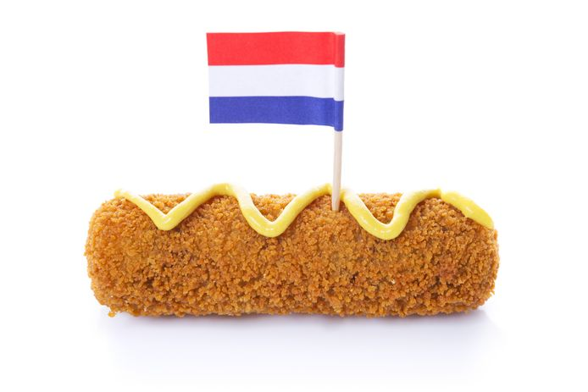
Nederlandse cultuur?
https://www.youtube.com/watch?v=VOexCpTHxLI

Slide 19
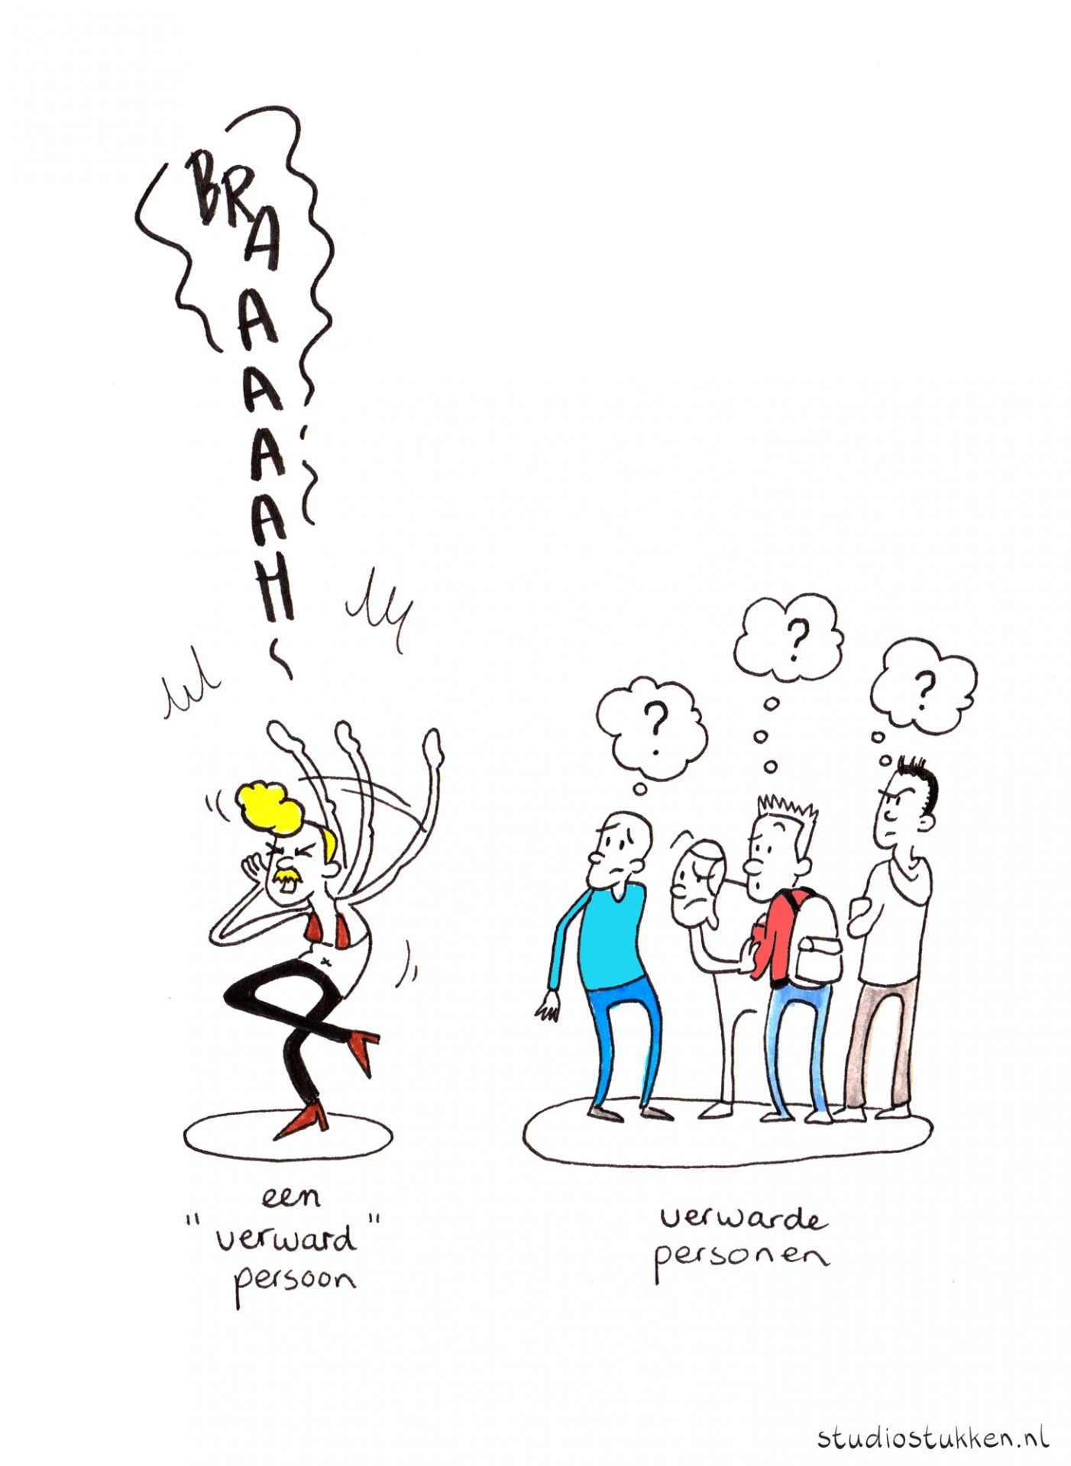
Wat is kunst?
https://www.youtube.com/watch?v=4oeged4EOdo
Kunst is voor de rijken.
Als iets in het museum hangt is het kunst.
Kunst geeft zin aan het leven.

Slide 20
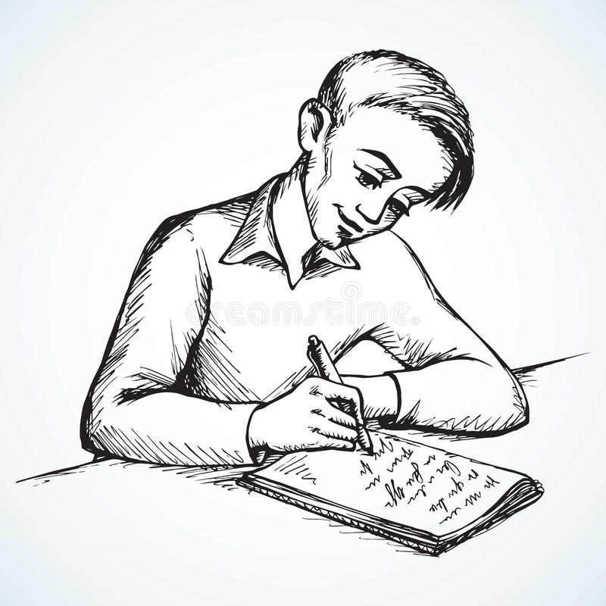
Opdracht 5- betoog
Schrijf een betoog (1 a4tje) over de betekenis van kunst binnen de cultuur.
Verwerk de volgende zaken in je verslag:
Betekenis van kunst in het algemeen.
Wat is allemaal kunst?
Belang van kunst voor de samenleving.
Betekenis van kunst voor jou persoonlijk.

Slide 21
Wat heb je af voor de volgende bijeenkomst:
Opdracht 1: Autobiografie uitgeprint mee nemen.
Opdracht 2: Utopia, je bereid een presentatie voor van je idee.
Opdracht 3: Een gedicht of songtekst, deze draag je voor (of zing je) voor de klas of je levert deze in op papier (heeft wel gevolgen voor je cijfer).
Opdracht 4: Print je moodboard in en lever deze in op papier.
Opdracht 5: Lever je betoog in op papier.
Bundel al je schriftelijke opdrachten in een mapje, dit is je kunstdossier!

